Slide 1
День Гідності та Свободи

Slide 2
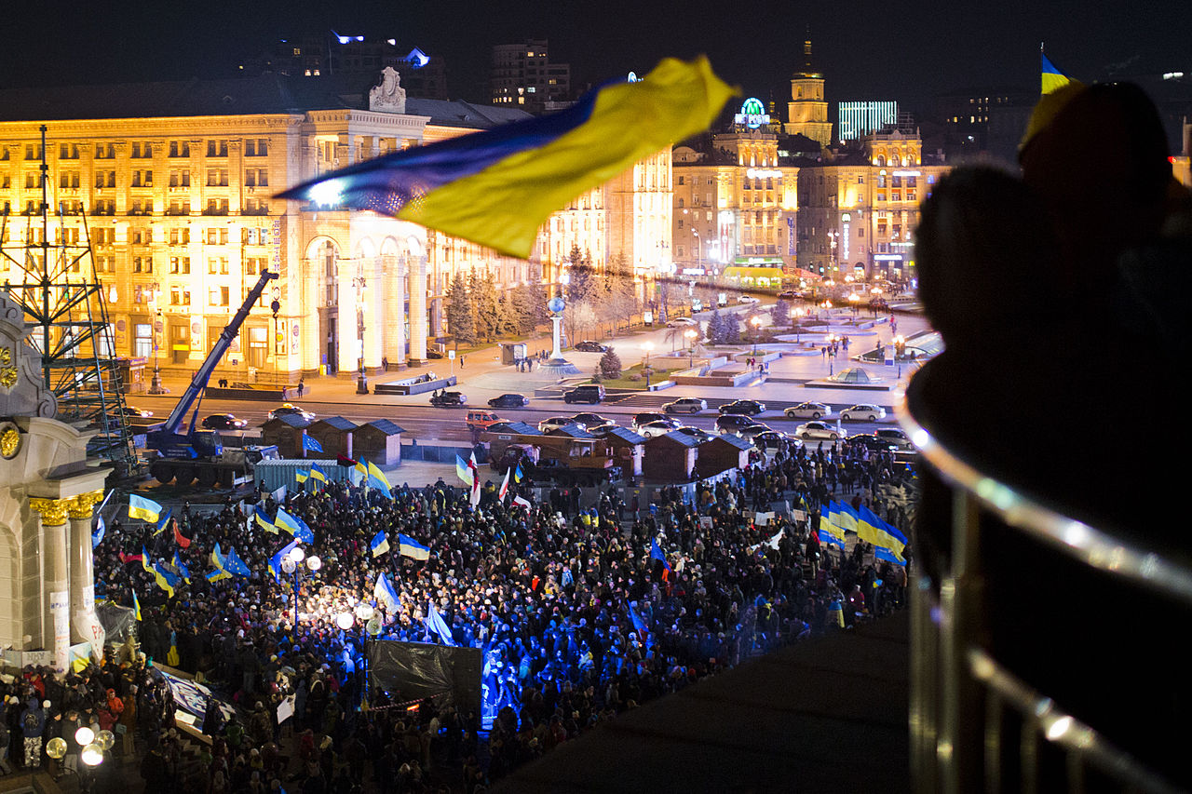
День Гідності та Свободи, або День Гідности та Свободи — свято в Україні, що відзначається щороку 21 листопада на честь початку цього дня двох революцій: Помаранчевої революції (2004 року) та Революції Гідності (2013 року).

Slide 3
Що таке гідність?
Гідність

Slide 4
Що таке свобода?
Свобода

Slide 5
5 принципів гідності людини
Кожна людина має право на гідне життя.
Гідне життя означає наявність високого рівня охорони здоров’я, освіти.
Це свобода приймати рішення та з повагою ставитися до цього права в інших.
Це керівний важіль усіх дій.
Гідність окремої людини залежить від гідності інших.

Slide 6
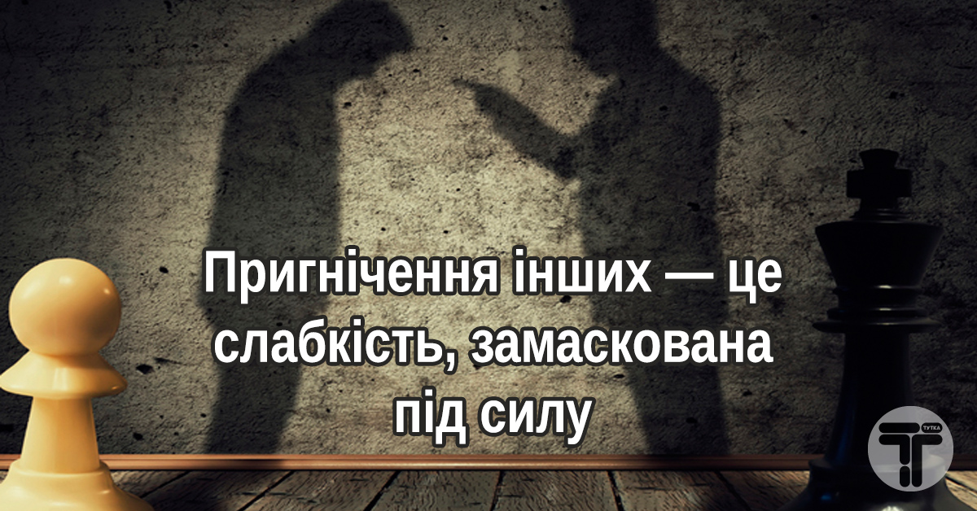
Пригнічення інших забирає свободу

Slide 7

Що можу зробити Я?

Slide 8
Які гідні вчинки –
«маленькі» чи «великі» –
Ви здійснюєте або спостерігаєте щодня?

Slide 9
У самоповаги — висока ціна!
Гідність не продається, не губиться і не віддається.

Slide 10
Т ри настанови боротьби з корупцією у повсякденному житті від Проєкту USAID «Підтримка організацій-лідерів у протидії корупції в Україні «ВзаємоДія»:
1. Не давайте хабарів, не заохочуйте цього і не намагайтеся обійти закони й правила. Кожен і кожна з нас має почати із себе.
2. Не ігноруйте і не толеруйте корупційну ситуацію, свідком якої Ви стаєте. Важливо не просто відмовитися від корупційної пропозиції, але і знати свої права, вміти їх пояснити, розповісти іншим людям про їхні права й заохотити не брати участь у корупції.
3. Не здавайтеся. Навіть у випадку кругової поруки чи процесуальних глухих кутів не варто опускати руки. Знайдіть громадську або урядову організацію, яка можедопомогти Вам захистити права.

Slide 11
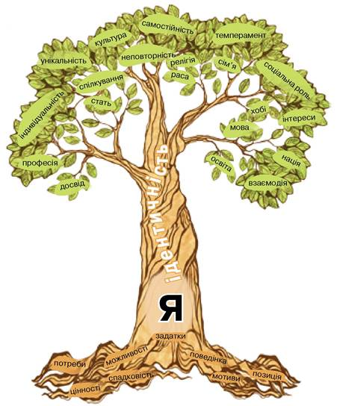
Прояви Гідності
ПРИЙНЯТТЯ ІДЕНТИЧНОСТІ
Ставтеся до людей, як до рівних собі; давайте іншим свободу висловлювати своє «я» і не боятися осуду, взаємодійте без упереджень, визнаючи те, що певні риси (наприклад, раса, релігія, стать, соціальний чи майновий стан, вік, інвалідність тощо), є основою їх ідентичності. Сприймайте людину цілісно.

Slide 12

БЕЗПЕКА
Дозвольте людям почуватись спокійно на двох рівнях: фізичному (щоб вони почувалися вільними від загрози тілесних ушкоджень) і психологічному (щоб вони не хвилювалися через те, що будуть присоромлені або принижені) – аби вони почувалися вільними говорити без страху помсти чи покарання.

Slide 13

СПРИЙНЯТТЯ
Приділяйте людям Вашу повну увагу, слухаючи, чуючи, підтверджуючи та реагуючи на їхні побоювання і на те, через що вони з’явилися.

Slide 14
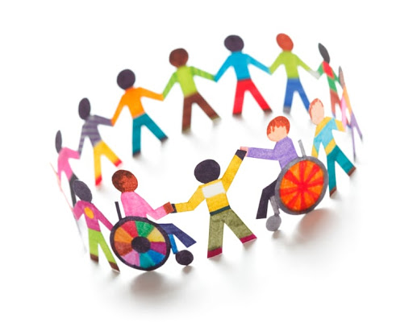
ВКЛЮЧЕННЯ
Зробіть так, щоб інші відчували, що вони є частиною спільноти на всіх рівнях взаємин (сім'я, громада, організація, нація).

Slide 15

ВИЗНАННЯ
Підтверджуйте таланти інших, їхню важку роботу, зваженість і допомогу; будьте щедрими на похвалу; визнавайте публічно внесок, ідеї та досвід інших.

Slide 16
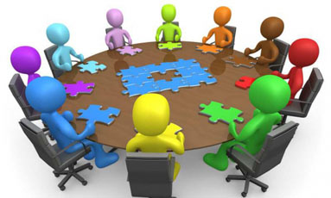
РОЗУМІННЯ
Вірте, що те, що думають інші, має значення; дайте іншим можливість пояснити свої плани на майбутнє, висловити свою точку зору; активно слухайте, щоб зрозуміти.

Slide 17

СПРАВЕДЛИВІСТЬ
Ставтеся до людей справедливо на засадах рівності і неупереджено, відповідно до узгоджених законів і правил.

Slide 18
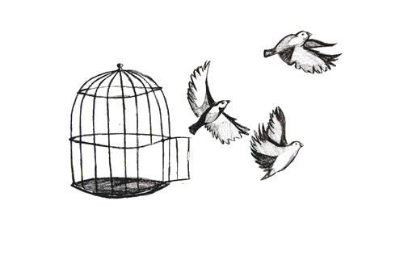
НЕЗАЛЕЖНІСТЬ
Надавайте людям можливість діяти від свого імені, щоб вони відчували, що контролюють своє життя, та відчували надію та можливість саморозвитку.

Slide 19

КРЕДИТ ДОВІРИ
Ставтеся до людей як до тих, хто заслуговують на довіру; виходьте з того, що інші мають хороші мотиви та діють чесно.

Slide 20
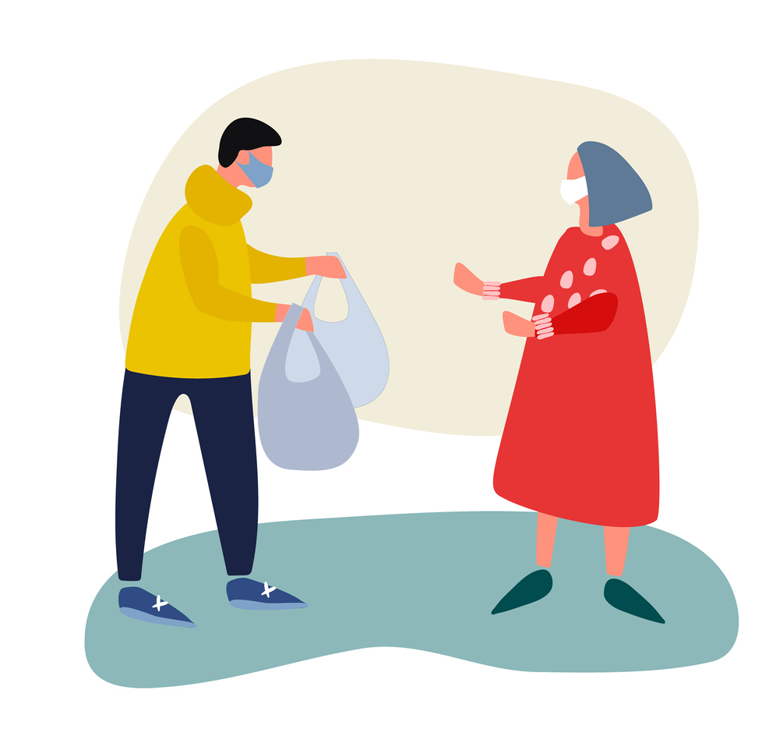
ВІДПОВІДАЛЬНІСТЬ
Беріть відповідальність за свої дії; якщо Ви порушили гідність іншої людини, вибачтеся; зобов'язуйтеся змінювати шкідливу поведінку.

Slide 21
Напишіть собі нового листа у майбутнє з ідеями про те, як протягом наступного року Ви можете ставати більш гідною людиною. Нехай основні принципи гідності будуть Вам дороговказом.
Лист може починатися, наприклад, так:
Привіт, я – це ти рік тому. Я пишу тобі, _______, у майбутнє, щоб сказати, що я хочу бути гідною людиною! І протягом року я намагатимуся...
Покладіть на зберігання до спеціальної скриньки у класі, а за рік у такий же День гідності відкрийте його та дізнайтеся, як Ви змінилися.

